Slide 1
Идентифициране на отношението и нагласите на директори, учители и родители на деца в детски градини по отношение на Областната стратегия за личностното развитие на децата и учениците в Софийска област 2020 – 2022 г.

Slide 2
За периода 2021/2022 година на територията на Софийска област съществуват 173 образователни институции, 73 от които детски градини.
В изследването са обхванати 37 директори на детски градини, 82 учители в детски градини и 121 родители на деца в детски градини.

Slide 3
Информираност на целевите групи за Областната стратегия за подкрепа за личностно развитие на децата и учениците в Софийска област (2020 – 2022)
Notes:
Директорите с дълъг трудов стаж по-често са детайлно запознати с областната стратегия. Сред учителите обаче, се наблюдава различна тенденция. Предимно най-младите специалисти са добре информирани за обхвата и детайлите в стратегията, като с увеличаването на трудовия стаж все по-често са чували само частична информация за документа или не са информирани изобщо.

Slide 4
Информираност сред родители на деца в детски градини
Кумулативен дял на
„По-скоро в голяма степен“ и „ В много голяма степен“
38,8%
32,2%
31,4%
25,6%
Родителите са много слабо информирани по темата, свързана с приобщаващо образование. Слаба е и информираността по отношение на децата със специални образователни потребности.
Notes:
Най-високи нива на информираност се наблюдават във връзка с институциите и специалисти, които насочват към развитие на дарби и таланти. Въпреки това и там информираните родителите са под 40% от всички анкетирани.

Slide 5
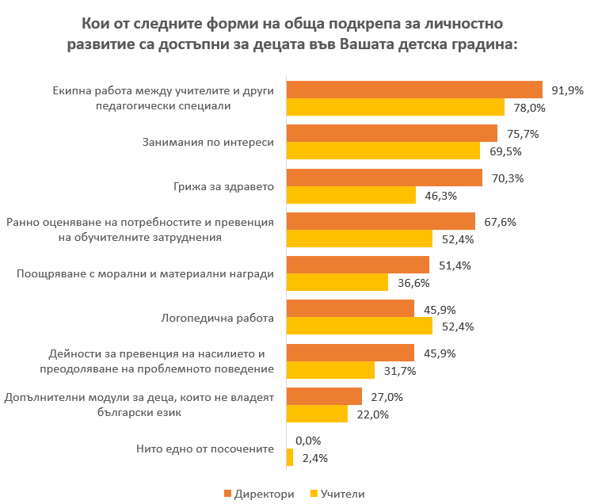
Предоставяне на обща и допълнителна подкрепа за личностно развитие в детски градини в Софийска област
Основните форми на обща подкрепа, които се предлагат детските градини са екипна работа между учители и други педагогически специалисти, занимания по интереси и грижа за здравето.
Notes:
С дялове от над 60% директорите твърдят, че в техните детски градини се предлага подкрепа под формата на ранно оценяване на потребностите и превенция на обучителните затруднения. Подкрепата, която най-рядко се предлага в детските заведения е свързана с дейности за превенция на насилието и допълнителни модули за деца, които не владеят български език. Липсата на обща подкрепа за децата, които не владеят езика би могла да е в резултат от това, че към момента няма такива деца в детската градина.

Slide 6
Предоставяне на обща и допълнителна подкрепа за личностно развитие в детски градини в Софийска област
На територията на Софийска област формите на допълнителна подкрепа най-често са насочени към деца със специални образователни потребности.

Slide 7
Предоставяне на обща и допълнителна подкрепа за личностно развитие в детски градини в Софийска област
В голяма част от детските градини в Софийска област не се е налагало полагането на грижи за деца с изявени дарби.
Изключително рядко обаче, детските заведения не предлагат нито една от изброените форми на допълнителна подкрепа за деца с изявени дарби.

Slide 8
Оценка на целевите групи по отношение осигуряване на качество на човешките ресурси за ефективно посрещане на разнообразието от потребности на всички деца
Notes:
Осигуряването на нужните специалисти за посрещане на разнообразието от потребности на всички деца, е от съществена важност за приобщаващото образование. По тази причина сме се опитали да идентифицираме какви специалисти работят най-често с децата в момента. Според получените данни това са логопеди, ресурсни учители и психолози. Сред родителите обаче, се наблюдава много слаба информираност по отношение на това какви специалисти работят с децата им. Близо 34% са отговорили, че не знаят, а малко над 23% смятат, че такава подкрепа не се предлага.

Slide 9
Оценка на целевите групи по отношение осигуряване на качество на човешките ресурси за ефективно посрещане на разнообразието от потребности на всички деца
Notes:
Макар изброените специалисти да налични в детските градини, голяма част от представителите на детски градини смятат, че броят им не е достатъчен. Най-сериозен дефицит се усеща по отношение на помощници на учители, следвани от логопеди и ресурсни учители. Забелязва се, че учителите значително по-често идентифицират нуждата от по-голям брой психолози в детски градини. И тук родителите по рядко вземат отношение и предимно твърдят, че не могат да преценят или няма нужда от назначаване на повече специалисти.

Slide 10
Придобита подготовка по теми, свързани с приобщаващо образование за деца
81,1% - директори
63,5% - учители
78,4%
59,8%
67,5%
57,3%
67,5%
Преподавателите, които са добре запознати с „Областната стратегия за подкрепа за личностно развитие на децата и учениците в Софийска област (2020 – 2022)“ се чувстват много по-подготвени по изброените теми.
54,9%
48,6%
32,9%
43,2%
30,5%
40,5%
39,0%
40,5%
39,0%
37,8%
36,6%
37,8%
46,3%
Notes:
Придобита подготовка по теми, свързани с приобщаващо образование за деца е измерена през това до каква степен директорите смятат, че учителите са подготвени да извършват различни дейности, както и до каква степен самите учители се намират за подготвени. Ясно се забелязва, че директорите за значително по-уверени в подготовката на своите преподаватели – спрямо тяхното лично усещане. Въпреки това и двете целеви групи най-често определят като безпроблемни темите, свързани с предотвратяване на ранното напускане от училище и мотивацията за преодоляване на проблемното поведение. Темите, свързани с извършването на функционална оценка и превенция на тормоза и насилите, също се обособяват като силни области за повечето преподаватели. И според двете целеви групи най-проблемните области в подготовката на преподавателите са работата с деца със СОП и изявени дарби, както и работата с техните родители.
Трудовият стаж в професията играе роля в степента, в която професионалистите се чувстват подготвени в определени сфери. Това най-ясно се забелязва по отношение на извършването на функционална оценка на децата и определяне на нуждата от допълнителна подкрепа, където опитните преподаватели се чувстват много по-подготвени.

Slide 11
Нужда от допълнителни обучения за педагогическите специалисти
Педагогическите специалисти с трудов стаж под 5 години по-често имат нужда от допълнителни обучения, свързани с работата с деца със СОП. Въпреки това и сред придобилите повече години стаж в сферата това е основна тема, по която се заявява нужда от допълнителна подкрепа.
Преподавателите с трудов стаж над 20 години по-рядко изразяват нужда от допълнителни обучения.
Мненията на родителите съвпадат почти изцяло с тези на представителите на детски градини.
Notes:
В изключително редки случаи анкетираните са посочвали, че те или техният персонал не се нуждаят от допълнителни обучения.
Двете целеви групи се обединяват около твърденията, че са необходими обучения, свързани с преодоляване на проблемно поведение и работата с деца със СОП.
Директорите относително по често са на мнение, че са нужни допълнителни обучения за извършването на функционална оценка и за работата с деца с изявени дарби. Преподавателите от своя страна по-често са откроявали нуждата от обучения, свързани с работата с деца в риск.

Slide 12
Постигане устойчивост на взаимодействието между участниците в образователния процес и институциите за осигуряване на най-добрия интерес на детето и ученика
83,8% - директори
52,4% - учители
81,1%
51,2%
78,4%
53,7%
78,4%
35,4%
78,4%
41,5%
56,8%
26,8%
54,1%
37,8%
48,6%
36,6%
Notes:
Взаимодействието между участниците в образователния процес и институциите е важна част от осигуряването на най-добрия интерес на децата. Според данните директорите значително по-често взаимодействат с изброените институции, докато преподавателите често нямат никакви допирни точи с тях. В този смисъл и директорите и учителите оценяват най-добре взаимодействието си с регионалното управление на образованието, родителите на деца със СОП и Регионалния център за подкрепа на процеса по приобщаващото образование.
Директорите имат много добро ниво на взаимодействие и с Отдел закрила на детето и специалистите от общинските социални служби.
И директорите и Преподавателите оценяват най-зле взаимодействието си с родителите на деца в риск, следвани от това с родителите на деца с изявени дарби и гражданския сектор. Лошите нива на взаимодействие с родителите на деца с изявени дарби може да се отдаде на това, че има много малко такива деца в детските градини.

Slide 13
Постигане устойчивост на взаимодействието между участниците в образователния процес и институциите за осигуряване на най-добрия интерес на детето и ученика
Директорите много по-често се възползват от различните видове подкрепа, които предлага Регионалният център за подкрепа на процеса на приобщаващо образование.
Малко над 70% от директорите на детски градини в София област са участвали в работни съвещания за оказване на методическа подкрепа по въпросите на приобщаващото образование.
Notes:
Относително голям дял от директорите са получили и подкрепа прти разпространението на информация, материали и образци за организиране на приобщаващото образовани.

Slide 14
Подобряване на материалните условия и достъпност на средата за обучение на деца със СОП в институциите в системата на предучилищното образование
Notes:
Директорите и учителите в детски градини са единодушни по отношение на това какви подобрения трябва да бъдат направени в средата на детските градини. На първо място е поставено обогатяването на дидактическите материали за ресурсно подпомагане и оборудването на кабинетите за ресурсно подпомагане, следвани от организиране на кътове за индивидуална работа с деца със СОП и изграждане на съоръжения за игра за деца с увреждания.

Slide 15
Трудности и постигнати успехи при работата с деца със СОП
Основните проблеми в работата с деца със СОП, са свързани с това, че изискват много внимание от страна на учителя, а групите са прекалено големи и е трудно да се работи индивидуално със всяко дете.
Notes:
Директорите значително по-често споделят мнението, че децата със СОП трудно успяват да възприемат учебния материал и присъствието на деца със СОП води до трудно възприемане на учебния материал. Най-рядко се споменава като трудност това, че педагогическите специалисти нямат достатъчно подготовка или физическата среда не е достатъчно пригодена.

Slide 16
Трудности и постигнати успехи при работата с деца със СОП
75,6% - директори
Директорите и учителите в софийска област са единодушни по отношение на най-добрите подходи за работата с децата със СОП.
На първо място се поставя нуждата от допълнителна подкрепа от специалисти (ресурсен учител, логопед, психолог или друг), следвана от работата с подходящи дидактически материали.
65,8% - учители
70,2%
59,7%
64,8%
52,4%
56,7%
52,4%
Notes:
С дялове от над 50% се подкрепят и твърденията, че за успешната работа с деца със СОП е нужда работа у дома и работа с подходящи дидактически материали.

Slide 17
Благодарим за вниманието!

